Slide 1
课堂观察有方法 以读促研逐步行
读书分享
奔牛实验小学 蔡君颜

Slide 2
目录
Contents
01
我的读书方法
02
我的读书收获
03
我的几点思考

Slide 3
我的读书方法
Part1

Slide 4
我的读书方法
01
02
带着任务读
带着问题读

Slide 5
不积跬步，无以至千里；
不积小流，无以成江海。
在沙龙群结束会议时，学校领导将这本书发放给我们，并且提出了一些期望。当时就被告知，这本书是有些晦涩难懂的，虽然是一根难啃的骨头，但是我们还是要在寒假期间把它拿下。这本书一共是200多页，寒假是20多天，所以我给自己布置了每天读20页的读书任务。我不怕读不懂，只要是在学习的路上，我就是进步的，我就是收获的。

Slide 6
学而不思则罔，
思而不学则殆。
这本书的一开头，是一贯的总序和前言，看完这两个部分，我深感自己理论知识的匮乏。但是看完这部分之后，我有了一个大大的问题：LICC范式到底是什么？前文一直围绕它展开，但是一天任务完成后仍不解它真实面目。在日后的读书过程中，我一直对照LICC范式是什么、怎么用、效果怎么样这些问题开展阅读。在这本书看完后，对这本书的核心要义总算是有了一定的了解。

Slide 7
我的读书收获
part2

Slide 8
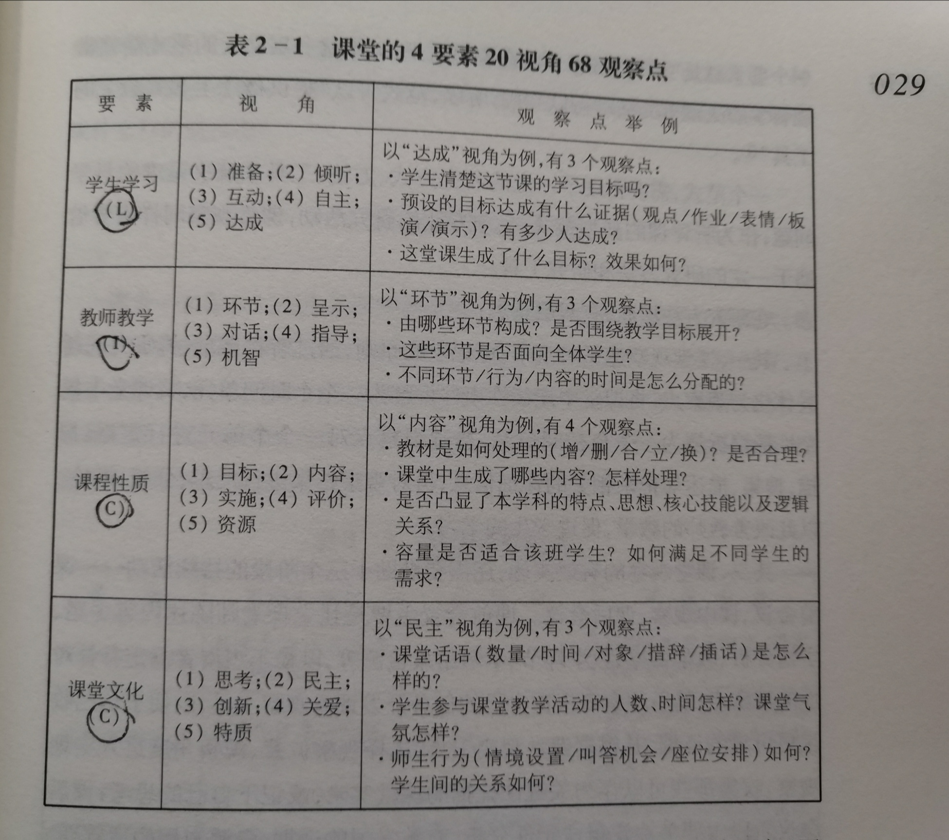
摘抄：
批注：
1.课堂观察不是对课堂教学过程的简单记录，而是应该根据课堂四个要素：学生学习、教师教学、课程性质和课堂文化出发，选取合适的观察点，运用观察工具的具有科学性和实践性的活动。
2.课堂观察的最终目的是促进学生的学习。结合我平时的工作实践，发现自己的工作和这个主旨相违背，我们更多是为了教师教学而展开研究，忽视了在这个过程中学生的主体地位。

Slide 9
摘抄：
批注：
1.课堂观察的全过程分为三个阶段，即课前-课中-课后。
2.课前准备阶段涉及环节和任务众多，是课堂观察研究的重点之一。
3.课中观察阶段的任务比较明确，主要是看、听、记、思。
4.在课后反思方面，结合各种不同观点，本文认为主要有评课会议和教师个人反思两种。
1.这本书介绍的课堂观察过程中，比一般流程多了课前准备这一环节，在这一环节，任课老师可以提前跟参课教师交流，方便其他教师明晰课程，选取合适的量表，这是值得学习的。
2.对于教师评课有具体要求：比如只要列举3-5点反思，而不必面面俱到；三个原则：简洁、有证据，避免重复。而我们平时会说的，“如果我来上这节课，我会.....”这是不被提倡的，我也应该注意。

Slide 10
摘抄：
批注：
回到地理办公室,大家讨论得很起劲:
“怎么办?真要改吗?”
“还是不要理它,费时间费精力。”
“就是,教学那么忙,哪有时间搞这个玩意?都是形式化的东西。”我们地理组一向较为务实,对于这样要耗时耗力的活动,谁都有一点排斥,难以接受。大家认为这么费时地折腾,将大大降低我们教学的效率。于是,在学校红红火火开展实施“课堂观察”之时,我们组却毫无声响,静观着外界的“动静”。
如此一沉寂,转眼间,就是两年。
即使是优秀的教师、学校，他们的成功也是踏着疑惑、坚持、努力、自咎......一路走来，他们的心路历程和我们何其相似。大家都有成功的可能，面对困难，大家都会产生退却的心理。而成功者，可能只是比我们早踏出了一步，或者多踏出了一步。

Slide 11
我的几点思考
part3

Slide 12
问：看完这本书，最大的感想是什么？
答：自己的教育理论知识过于匮乏，要在教学实践中，有意识的增加理论学习。
问：这本书对于你平时的课堂观察有何启发？
答：虽然在咱们学校现在不可能这么大刀阔斧的搞课堂观察改革，但是自己在平时观察、评课时可以适当使用其中的理论和工具，改进自己的评课水平。

Slide 13
谢谢观看

